Slide 1
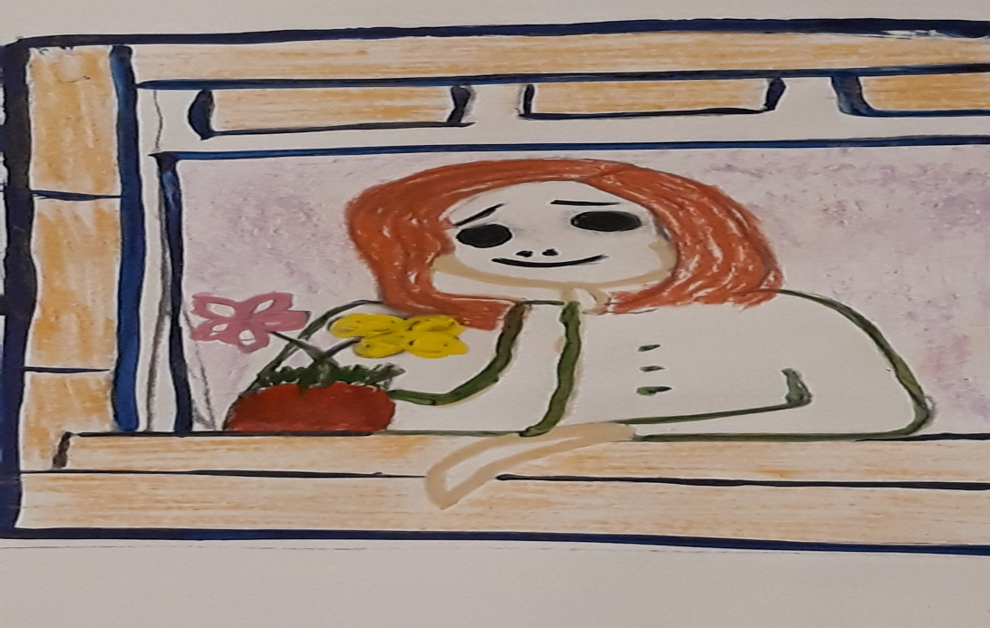
ΜΕΝΟΥΜΕ ΣΠΙΤΙ……. Και (τώρα) τι κάνουμε;
ΑΘΗΝΑ ΘΕΟΔΟΣΙΟΥ
ΤΜΗΜΑ ΕΝΤΑΞΗΣ
1^{ο} Δημοτικό Σχολείο Χολαργού

Slide 2
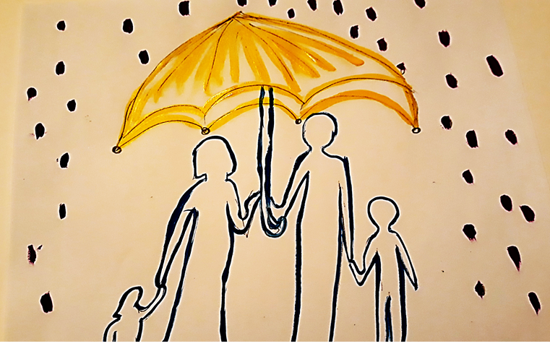
Η νέα πραγματικότητα που επέβαλε η εξάπλωση του ιού Covid-19 στη χώρα μας αλλά και στον κόσμο ενδέχεται να προκαλεί αγωνία και ανασφάλεια σε μας τους ίδιους και τα παιδιά μας και να επηρεάζει την ψυχική και συναισθηματική μας κατάσταση. Τα έντονα συναισθήματα που μπορεί να βιώνουν πολλοί ενήλικες σε σχέση με την πανδημία και τις επιπτώσεις της μπορεί εύκολα να μεταδοθούν και στα παιδιά. Έτσι, τα παιδιά είναι πιθανό να αισθάνονται εξίσου ανασφάλεια και να φοβούνται μήπως αυτά, οι οικογένειές τους ή οι φίλοι τους βρεθούν σε δύσκολη ή απειλητική για τη ζωή τους κατάσταση .

Slide 3
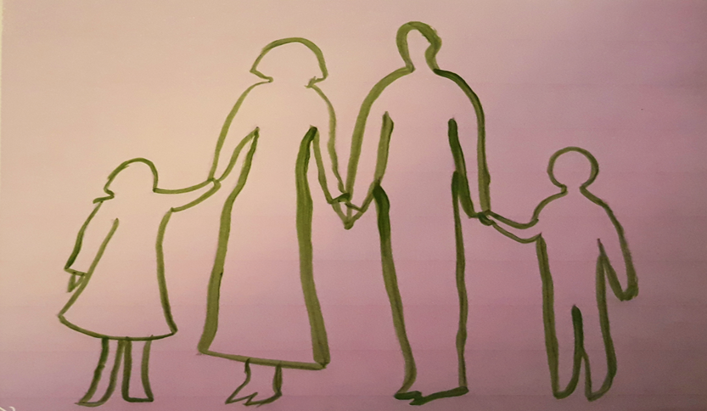
Πώς μπορούν να βοηθήσουν οι γονείς
Οι ενήλικες, άσχετα με το αν οι ίδιοι αισθάνονται ευάλωτοι χρειάζεται να βοηθούν τα παιδιά τους, ώστε αυτά να νιώθουν ότι όλα είναι υπό έλεγχο.
Οι γονείς πρέπει να βοηθούν τα παιδιά :
-να κατανοούν τι πραγματικά συμβαίνει και πώς τα γεγονότα επηρεάζουν τη ζωή τους τη δεδομένη χρονική στιγμή
-να αναγνωρίζουν τις σκέψεις και τα συναισθήματά τους
-να διαχειριστούν τις συναισθηματικές τους αντιδράσεις

Slide 4
Να είστε καθησυχαστικοί
Τα παιδιά σας αντιλαμβάνονται τα συναισθήματά σας. Οι πρόκληση της πανδημίας μπορεί να φαίνεται απειλητική, ωστόσο το πιθανότερο είναι ότι εσείς και τα παιδιά σας θα τα καταφέρετε. Επιτρέψτε στα παιδιά σας να συζητούν για τα συναισθήματα και τις ανησυχίες τους και ενθαρρύνετε οποιαδήποτε ερώτηση. Δώστε τους να καταλάβουν πως και άλλοι άνθρωποι αισθάνονται το ίδιο και ότι οι αντιδράσεις τους είναι φυσιολογικές και αναμενόμενες.

Slide 5
Πότε να τους μιλήσουμε
Είναι πολύ σημαντικό να συζητάμε με τα παιδιά μας. Όταν μοιραζόμαστε τα συναισθήματά μας με τους άλλους, αισθανόμαστε πιο ασφαλείς και πιο συγκροτημένοι
Αφήστε να σας καθοδηγήσουν τα παιδιά για το πόσες πληροφορίες χρειάζονται.
Τα μικρά παιδιά αδυνατούν ενδεχομένως να εκφραστούν. Δώστε τους όσες πληροφορίες μπορούν να διαχειριστούν σε σχέση με την ηλικία τους. Παρατηρήστε τις αλλαγές στη συμπεριφορά τους
Τα παιδιά σχολικής ηλικίας και οι έφηβοι μπορούν να συζητήσουν για τις ανησυχίες τους. Ίσως όμως να περιμένουν να αρχίσετε εσείς τη συζήτηση.
Ρωτήστε τους τι σκέφτονται για την κατάσταση.. Ρωτήστε τους για τις σκέψεις , τα συναισθήματα και τους φόβους τους. Αν δεν θέλουν ή δεν νιώθουν την ανάγκη να μιλήσουν την ίδια στιγμή, μπορεί να θελήσουν αργότερα.

Slide 6
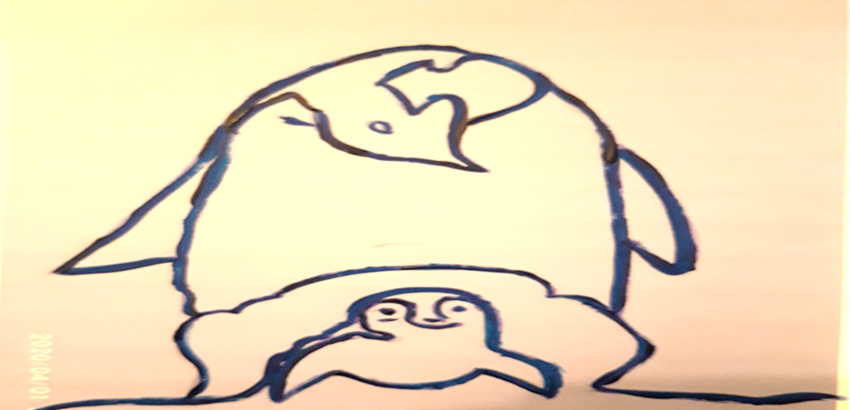
Ενισχύστε την ανθεκτικότητα των παιδιών
Εστιάστε στις ικανότητες των παιδιών τόσο σε σχέση με την καθημερινότητα όσο και στο να αντιμετωπίζουν δύσκολες στιγμές. Βοηθήστε τα να βρουν ποιες δυνάμεις τους ενεργοποίησαν στο παρελθόν που τα βοήθησαν να αντιμετωπίσουν τα άγχη και τις δυσκολίες τους. Αναφέρετε και δικές σας εμπειρίες. Θυμίστε τους επίσης ότι η οικογένεια, η χώρα ή ο κόσμος έχουν αντιμετωπίσει και στο παρελθόν με επιτυχία και άλλες παρόμοιες προκλήσεις.

Slide 7
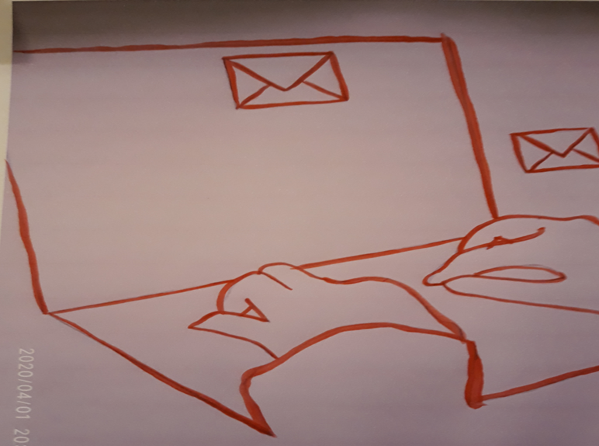
Προετοιμάστε το παιδί σας για πιθανές αλλαγές
Μην κρύψετε από το παιδί σας το ενδεχόμενο να συμβούν αλλαγές στη ζωή της οικογένειας, της κοινότητας ή του κόσμου εξαιτίας της πανδημίας. Το άγνωστο μπορεί να τρομάζει περισσότερο από την αλήθεια. Παραδεχθείτε το γεγονός ότι νιώθετε άβολα για τις αλλαγές αυτές, αλλά καθησυχάστε τα παιδιά ότι οι ειδικοί, οι επιστήμονες αλλά και η παγκόσμια κοινότητα φροντίζουν για την εξάλειψη της πανδημίας. Υπενθυμίστε τους ότι παραμένετε δίπλα τους, είναι ασφαλείς, και ότι θα μπορούν να τα βγάλουν πέρα στις δύσκολες στιγμές, ιδίως με την αγάπη και την υποστήριξη της οικογένειας και των φίλων.

Slide 8
Μην αμελείτε τον εαυτό σας
Εάν εσείς είστε καλά, θα μπορείτε να βοηθήσετε και τα παιδιά σας αποτελεσματικά. Εάν είστε ανήσυχοι ή αναστατωμένοι, τα παιδιά σας θα αισθάνονται το ίδιο.
Είναι πολύ σημαντικό να αποφεύγετε τις δυσάρεστες σκέψεις.
Φροντίζετε την σωματική σας υγεία και βρείτε χρόνο για τα πράγματα που απολαμβάνετε, ειδικά τώρα που βρίσκεστε αρκετές ώρες στο σπίτι. Δείτε το σαν μια ευκαιρία να κάνετε αυτά για τα οποία παραπονιόσασταν ότι ποτέ δεν προλαβαίνατε .

Slide 9
Διατηρήστε τις καθημερινές συνήθειες του παιδιού και τις δικές σας μέσα στο σπίτι με σταθερό τρόπο
Οργανώστε και τηρήστε ένα πρόγραμμα καθημερινής ρουτίνας ορίζοντας συγκεκριμένους χρόνους για καθεμιά από αυτές. Για παράδειγμα:
-πρωινό διάβασμα για τα παιδιά (ενθαρρύνετε τα παιδιά να διαβάζουν για το σχολείο , δίχως να τα πιέζετε εάν δυσκολευτούν να ανταπεξέλθουν )
-εργασία από το σπίτι για τους γονείς,
-προετοιμασία φαγητού,
-τακτοποίηση και καθαριότητα σπιτιού,
-ενασχόληση με μια ευχάριστη δραστηριότητα (ενασχόληση με τα φυτά στο μπαλκόνι, τακτοποίηση φωτογραφιών σε άλμπουμ, δημιουργία μιας ταινίας μικρού μήκους με πρωταγωνιστές εσάς, τήρηση ημερολογίου , πλέξιμο, κατασκευές…….)
-τηλεφωνική επικοινωνία με φίλους και συγγενείς
-μια αγαπημένη σειρά στην τηλεόραση,
-ώρα γυμναστικής για όλους,
-συγκεκριμένη ώρα φαγητού με τη συμμετοχή της οικογένειας
-συγκεκριμένος χρόνος ύπνου και ξεκούρασης

Slide 10
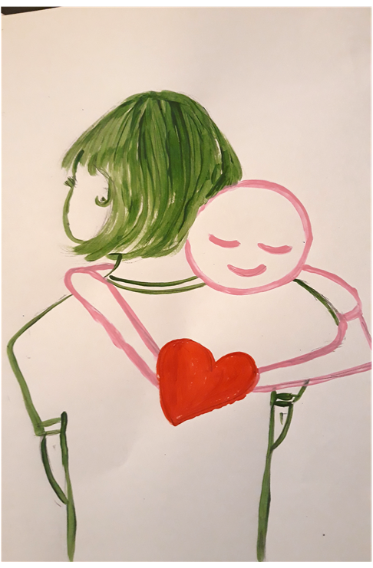
Διαθέστε ποιοτικό χρόνο στην οικογένεια
Η παρουσία των γονιών στη ζωή και τις δραστηριότητες των παιδιών αυτή την περίοδο είναι περισσότερο αναγκαία.
Διασκεδάστε με τα παιδιά σας με δραστηριότητες που τους χαρίζουν το αίσθημα της κανονικότητας.
Προσπαθήστε να κάνετε πολλά πράγματα μαζί όπως να ακούσετε μουσική, να παίζετε παιχνίδια, να διαβάσετε ένα βιβλίο, να μαγειρέψετε, να πείτε αστεία. Στις μικρότερες ηλικίες τα παιδιά μπορεί να έχουν ανάγκη για περισσότερη σωματική επαφή (αγκαλιά, πιάσιμο του χεριού, κλπ) που μπορούν να εισπράξουν και μέσα από αυτές τις κοινές δραστηριότητες .
Εσείς ξέρετε τα παιδιά σας καλύτερα από τον καθένα, και η αγάπη και η ουσιαστική επαφή μαζί τους παίζουν τον πιο σημαντικό ρόλο στο αίσθημα ηρεμίας τους.

Slide 11
Ελαττώστε τη χρήση της τηλεόρασης!!
Είναι σημαντικό να είστε ενημερωμένοι, αλλά η διαρκής παρακολούθηση των ειδήσεων που αναφέρονται στην πανδημία θα ενισχύσει το άγχος σας. Τα μικρά παιδιά αδυνατούν να διακρίνουν την πραγματικότητα της οικογένειάς τους από αυτά που ακούγονται στην τηλεόραση. Τα μεγαλύτερα παιδιά ίσως να θέλουν να βλέπουν τις ειδήσεις, αλλά πρέπει να είστε μαζί τους, παρακολουθώντας συγκεκριμένες εκπομπές για να μπορείτε να συζητάτε αυτά που ακούγονται, ώστε να μπαίνουν τα πράγματα στις πραγματικές τους διαστάσεις.

Slide 12
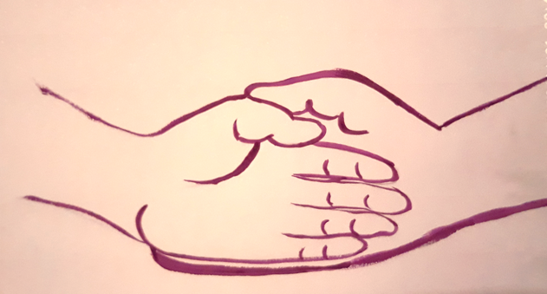
Κάντε κάτι θετικό με τα παιδιά
Μια θετική συνεισφορά βοηθά τους ανθρώπους να διατηρούν τον έλεγχο και τους ενδυναμώνει, ενώ τους κάνει να αισθάνονται όμορφα. Για παράδειγμα, ενθαρρύνετε τα παιδιά να τηλεφωνούν καθημερινά σε ηλικιωμένους ανθρώπους του περιβάλλοντος, γνωστούς και συγγενείς, καθώς και να γράψουν επιστολές σε γείτονες οι οποίοι μπορεί να χρειάζονται βοήθεια.

Slide 13
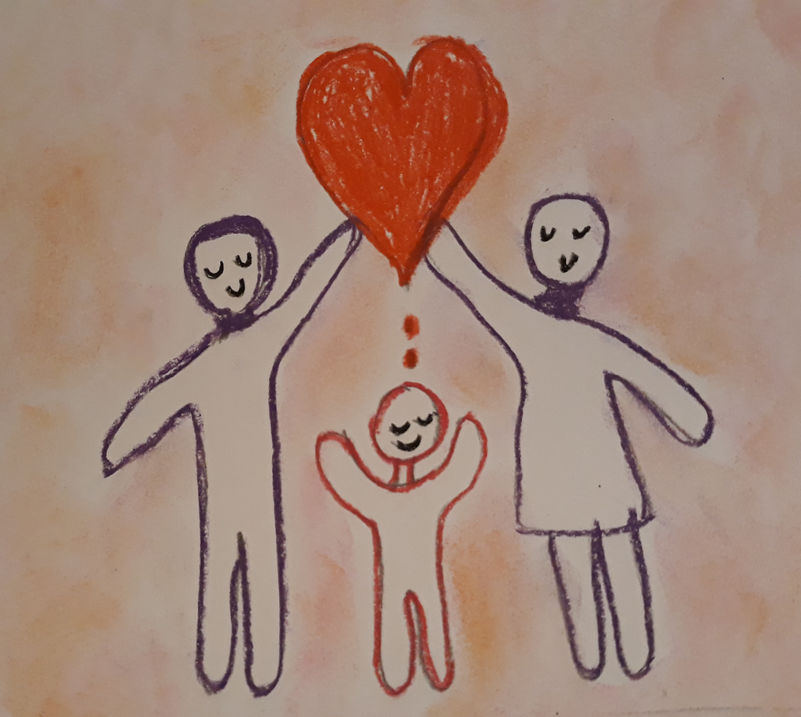
Προσπαθήστε να είστε αισιόδοξοι
Ακόμη και αν τα πράγματα δείχνουν να μην εξελίσσονται πάντα τόσο ευχάριστα, οι περισσότεροι άνθρωποι θα βρουν τρόπους να προσαρμοστούν και να ξεπεράσουν τις δυσκολίες τους. Μελέτες για την ψυχική ανθεκτικότητα δείχνουν ότι οι άνθρωποι που τα καταφέρνουν καλύτερα είναι αυτοί που:
-δεν διστάζουν να εκφράσουν ακόμη και έντονα συναισθήματα
-χρησιμοποιούν τις δεξιότητές τους για την επίλυση των προβλημάτων τους
-περιβάλλονται από οικογένεια και αγαπημένους φίλους
-βλέπουν με αισιοδοξία το μέλλον
-δε χάνουν το χιούμορ τους

Slide 14
Οι συμβουλές προς τους γονείς βασίζονται στην έκδοση της Ε.Ψ.Υ.Π.Ε. «Επιπτώσεις της κρίσης στην ψυχική κατάσταση των παιδιών και εφήβων» καθώς και σε κείμενο για την αντιμετώπιση των κρίσεων της National Association of School Psychologists (www.nasponline.org), Οκτώβριος 2008.

